Slide 1
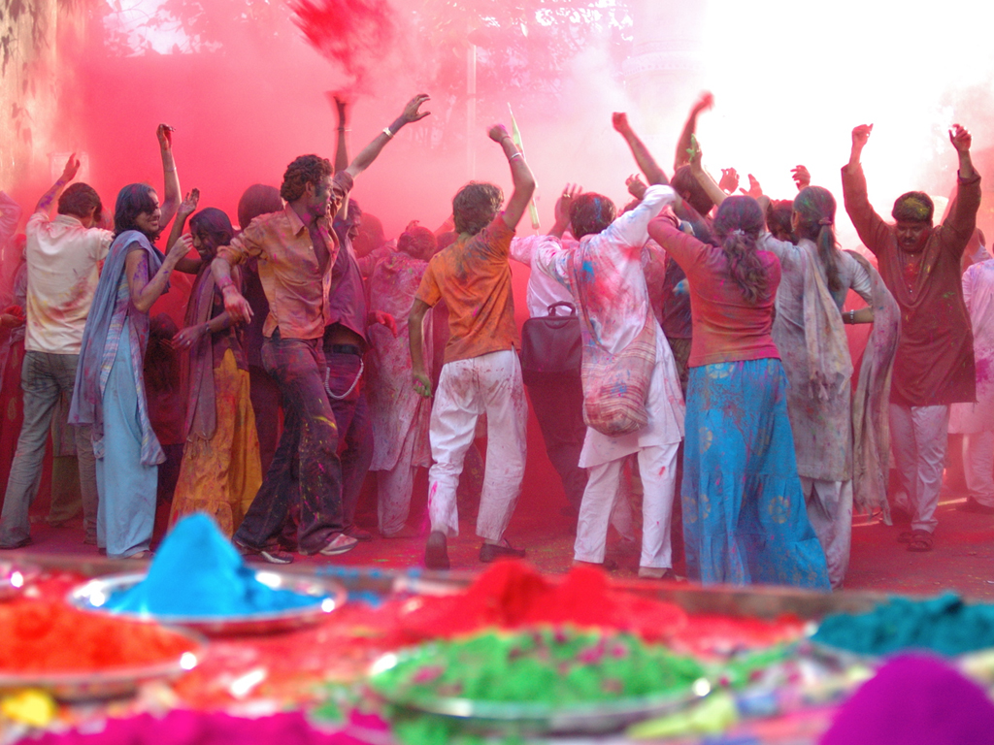
Holi
Hindoeïsme
~
India, Nepal

Slide 2
Wat is de relatie met het geloof?
Meerdere goden;
Brahma → God van de schepping
Shiva → God van de vernietiging
Vishnu → Beschermgod van het Heelal

Slide 3
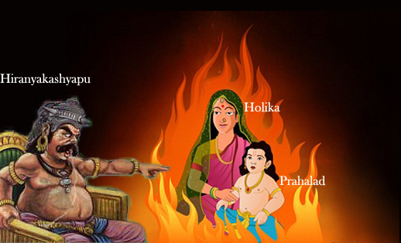
Wat is het verhaal achter Holi?
Koning Hiranyakashyapu
Spreuk door Shiva: “Je zult niet gedood worden, niet door een mens of dier, niet als je binnen of buiten bent, niet in de lucht of op de grond, niet overdag en niet ’s avonds, niet door een wapen en niet door een vloek of spreuk.”
Zoon: Prahalad → Vishnu
Zus: Holika → Heks
De Brandstapel

Slide 4
Wat is de betekenis van het Holi-feest?
Het goede op het kwade
Licht op duisternis
Kennis op onwetendheid
Recht op onrecht
Overwinningsfeest
Nieuwjaarsfeest

Slide 5
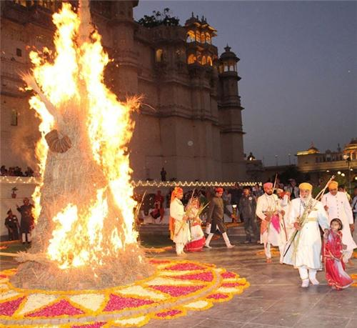
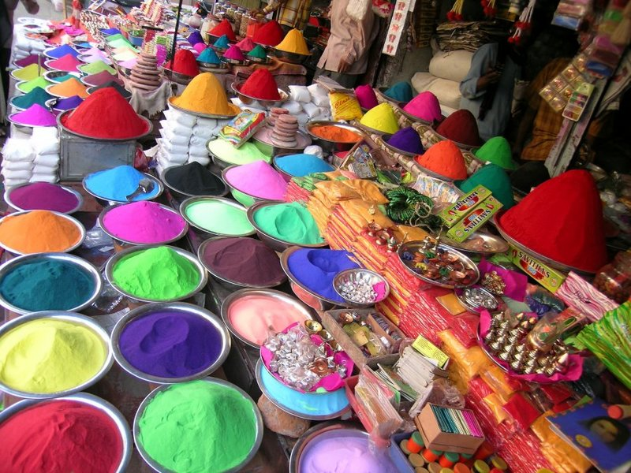
Hoe werkt de traditie?
Hoogtepunt van de winter → poten plantje → Holika
40 dagen later → brandstapel
Volle maan in maart → Opbranden stapel
Zingen tot in de nacht
Volgende dag: Holifeest → Kleurenpoeder → As

